Slide 1

大気汚染に係る有害物質の
測定要領に基づく分析方法について
資料３
「大気汚染に係る有害物質の測定要領」に関する説明会

Slide 2
測定要領の目次【分析方法】
 | 内容
２ 分析方法 | （１）分析方法の基本的な考え方
２．１ 試薬、器具及び装置 | （１）試薬 （２）器具 （３）装置
２．２ 測定試料の調製 | （１）バッグ採取 （２）真空瓶採取 （３）キャニスタ採取
２．３ 試験操作 | ２．３．１ GC-FIDによる試験操作 ２．３．２ GC-MSによる試験操作（直接導入法） ２．３．３ GC-MSによる試験操作（濃縮導入法） ２．３．４ 操作ブランク試験 ２．３．５ トラベルブランク試験 ２．３．６ 感度試験 ２．３．７ 検出下限値、定量下限値の測定 ２．３．８ 濃度の算出

Slide 3
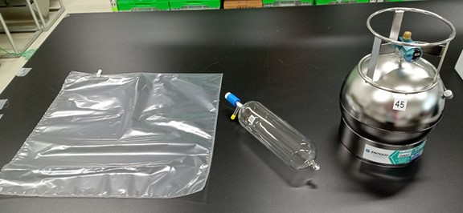
基本的な考え方
分析方法
ガスクロマトグラフ分析法（GC-FID）
・・・水素炎イオン化検出器を用いる方法
ガスクロマトグラフ質量分析法（GC-MS）
試料導入法
直接導入法：GC-FID 、GC-MS
濃縮導入法：GC-MS
あらかじめ、測定対象物質の分析条件を検討する。
試料採取後、できるだけ速やかに分析を行う。
バッグ
（20 L 程度）
ガラス製真空瓶
（１ L 以上）
キャニスタ
（3 L 以上）

Slide 4
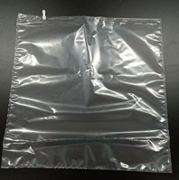
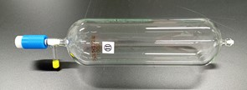
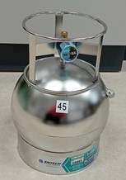
２．２ 測定試料の調製
バッグ |  | そのまま使用する。
真空瓶 |  | ゼロガス（高純度窒素(>99.9998vol.%)）を用いて、容器内を加圧状態にする。 試料が十分に均一になるように30分程度静置する。
キャニスタ |  | ゼロガスで大気圧の２倍程度まで加圧する。 試料が十分に均一になるように一晩静置する。

Slide 5
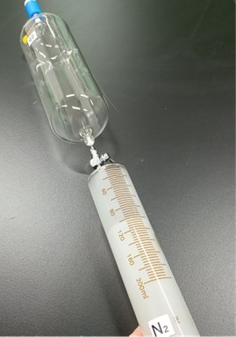
２．２ 測定試料の調製：真空瓶
（１）容器内が減圧状態の場合
ゼロガスを自然に容器内に入れて内圧を大気圧に戻す。
容器容量の10％程度（１ L容器で100 mL）のゼロガスを押し入れて容器内を加圧状態にする。
注射筒から容器に入れたゼロガスの合計量を記録する。
（２）
（１）
（２）容器内が加圧状態の場合
注射筒
注射筒のプランジャが自然に押し戻された試料量を記録する。
注射筒内のガスを廃棄し、再度、ゼロガスを注射筒に充填する。
容器容量の10％程度（１ L容器で100 mL）のゼロガスを押し入れて、ゼロガスの合計量を記録する。
容器内を加圧後、30分程度静置して試料が十分に均一になるようにする。

Slide 6
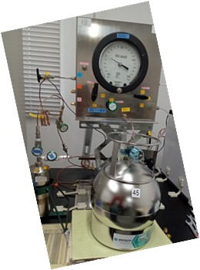
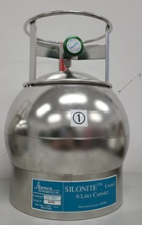
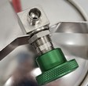
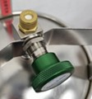
２．２ 測定試料の調製：キャニスタ
採取当日にゼロガスで大気圧の２倍程度まで加圧する。
加圧前圧力（P1）と加圧後圧力（P2）を記録する。
加圧による希釈倍率（n=P2/P1）を算出する。
キャニスタの先端部分にセプタムを取り付けて密栓し、キャニスタのバルブを開ける。
（２）
（１）
マニュアル圧希釈装置
一晩静置して試料が十分に均一になるようにする。

Slide 7
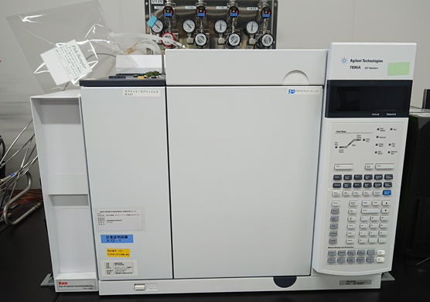
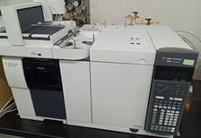
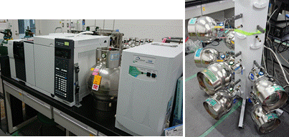
２．３ 試験操作：分析に用いる装置
GC-FID | 直接導入 |  | 定量範囲（数百ppb～ppmオーダー）が広いが、選択性の点で問題がある。 →GC-MSを用いて同定・定量の信頼性を確認する。
GC-MS |  |  | 高感度で選択性に優れている。 濃度レベル：数十～数百ppb以上
 | 濃縮導入 |  | 直接導入法によるGC-FIDやGC-MSで測定した定量下限値が条例における基準値の1/10より大きい場合に用いる。 濃度レベル：数十ppt～数ppb

Slide 8
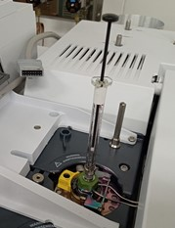
２．３ 試験操作：直接導入法
試料の一定量を、採取容器のセプタムから気体用シリンジで正確に分取してGCあるいはGC-MSに注入する。
気体用シリンジ (例：250μL)
～シリンジでの手動注入～
測定値にバラツキが生じるため、複数回の測定を行うことが望ましい。
ループ式計量管を用いて自動注入を行うとシリンジでの手動注入より測定精度がよい。
注入操作を繰り返していると、シリンジの気密性が悪くなってくることがある。その場合は気密性保持用チップを交換する。
分析装置の注入口

Slide 9
２．３ 試験操作：濃縮導入法
キャニスタを試料導入装置に接続し、除湿しながら試料を一定流量で濃縮部に濃縮する。
濃縮部を一定時間加熱して測定対象物質を脱着し、液体窒素等で温度制御したトラップ管に再濃縮する。
トラップ管として中空管を用いるものでは､この中空管を短時間で昇温して測定対象物質を脱着し、分析カラムに導入した後、GCの昇温プログラムを開始する。
濃縮導入法の適用には、試料の濃度レベルの確認が必要
試料濃度が検知管による測定値を超えるような高濃度の場合は適さない。
測定対象物質以外の共存物質の濃度レベルの確認も必要である。
参照資料
〇有害大気汚染物質測定方法マニュアル 環境省
大気中のベンゼン等揮発性有機化合物（VOCs）の測定方法

Slide 10
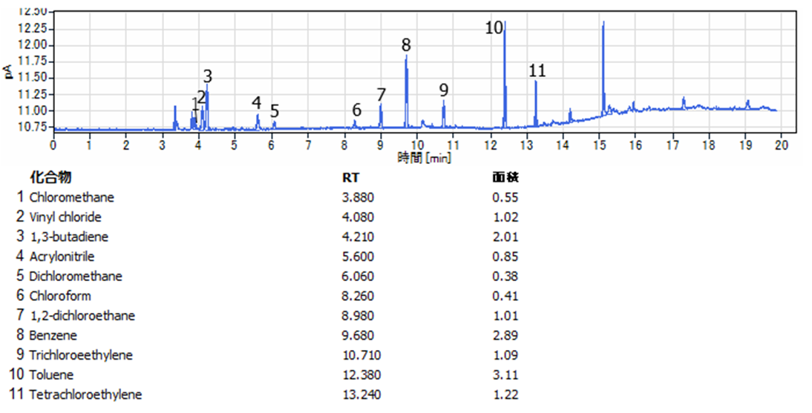
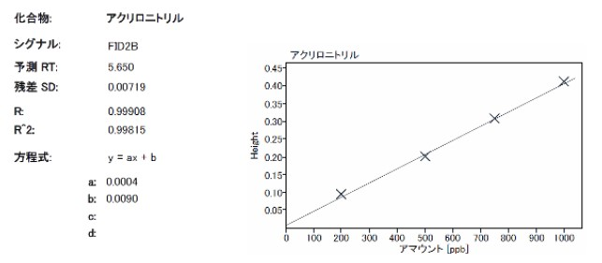
２．３ 試験操作：分析例① GC-FID
表. GC-FID（直接導入法）の分析条件例
図. 左表の分析条件におけるクロマトグラム例
図. 左表の分析条件における検量線例

Slide 11
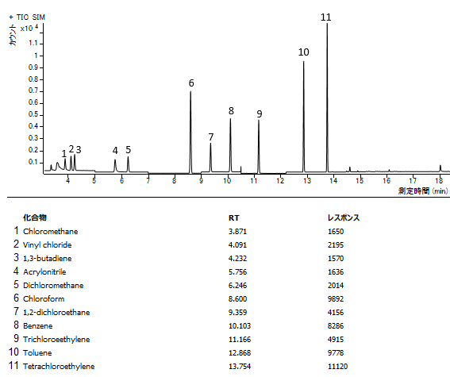
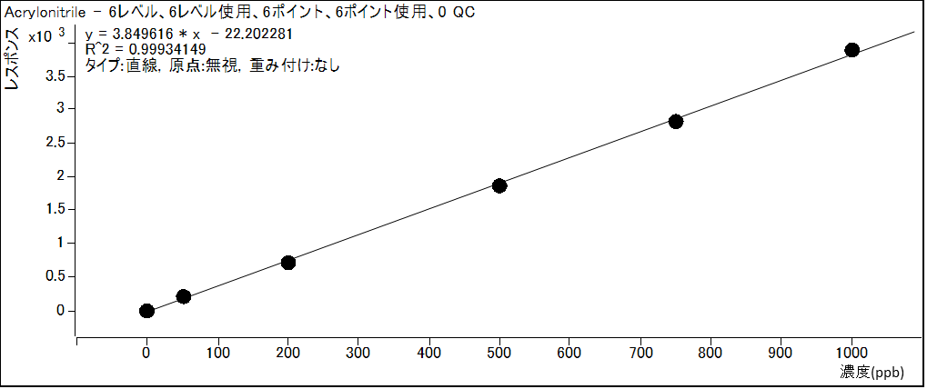
２．３ 試験操作：分析例② GC-MS
表. GC-MS（直接導入法）の分析条件例
図. 左表の分析条件におけるクロマトグラム例
図. 左表の分析条件における検量線例

Slide 12
２．３ 試験操作：ブランク試験
操作ブランク試験として、ゼロガスを用いて測定を行い、測定対象物質に対する操作ブランク値を求める。
この操作は試料測定に先立って行い、操作ブランク値が基準値の1/10より大きい時には、再洗浄や機器の調整を行った後、再度測定し、操作ブランク値が十分小さくなってから試料を測定する。
トラベルブランク試験用試料を用いて測定を行い、測定対象物質についてトラベルブランク値を求める。本試験は３試料以上を測定し、平均値をトラベルブランク値とする。
バッグは測定対象物質の高濃度雰囲気に放置すると、膜面から浸透して汚染されるおそれがあるので注意する。実際にアクリロニトリル排出施設でトラベルブランク値が測定値より大きくなる事例があった。

Slide 13
２．３ 試験操作：感度試験
検量線の中間程度の濃度の標準ガスを装置に注入して測定し、感度の変動が±20％以内（できるだけ± 10％以内）であることを確認する。
この操作は１日に１回以上行う。

Slide 14
２．３ 試験操作：検出下限値、定量下限値の測定
検量線作成時の最低濃度（定量下限付近）の標準ガスについて、測定対象物質の重量（A:ng）を測定し、排出ガス濃度を計算する。５試料以上を測定した時の標準偏差(s)から検出下限値及び定量下限値を算出する。
操作ブランク値のある物質では操作ブランク値を測定し、標準ガスの標準偏差と操作ブランク値の標準偏差のうち、大きい方を用いて計算する。
検出下限値＝３s（mg/m³N）
定量下限値＝10s（mg/m³N）
測定対象物質のいずれかの定量下限値が、対応する測定対象物質の基準値の1/10より大きい時には、器具、機器等をチェックして、基準値の1/10値以下になるように調整する。

Slide 15
２．３ 試験操作：濃度の算出
Cg＝(((As－At)×a)/(Vg×｛273/(273+t)｝×｛Pa/101.3｝))×(1/(100-W)/100)
Cg ： ０℃、101.3kPa（7.6×102mmHg）における排出ガス中の測定対象物質濃度（mg/m³N）
As ： 検量線から求めた試料中の測定対象物質の重量（ng）
At ： 検量線から求めたトラベルブランク値（ng）
ただし、操作ブランク値と同等とみなされる時は操作ブランク値を用いる。
a ： 希釈倍率（試料を希釈した場合）
Vg ： 分析に供した試料量（mL）
t ： 試料分析時における温度（℃）
Pa ： 試料分析時における大気圧（kPa）
W ： 試料中の水蒸気の体積百分率（％）（無視できる場合が多い）
★試料濃度が著しく高かった場合
真空瓶・・・・・・使用後に容器内をアセトンで洗い、更に水洗いして乾燥させる。
キャニスタ・・・使用後にバルブを取り外して容器内を水洗いする。
120℃程度で加温して乾燥させる。

